Slide 1

Universidad de Mendoza
Facultad de Ingeniería
Seminario sobre Investigación
y
Comunicación en Ciencias
Clase n° 1
Prof. Dra. Liliana E. Mayoral

Slide 2
¿Qué es conocimiento?
¿Cómo se construye?
¿Qué es la epistemología?
¿Qué es la ciencia?
¿Qué es la filosofía?

Slide 3
epistemología
Problematiza el
Conocimiento en las Ciencias Naturales
Historia de la ciencia
Procesos culturales
Histórico - social
Racionalidad en ciencias

Slide 4
Es hermoso y divino el impulso que te empuja a buscar razones
de las cosas.
Pero ejercítate y adiéstrate en esto que en apariencia no sirve para nada,
y que el vulgo llama palabrería sutil, mientras eres aún joven; de lo contrario
la verdad se te escapará de las manos.
Platón
La filosofía del Hombre
La filosofía no es sino el recurso a la capacidad dialogal de la comunidad para
dar respuesta a los interrogantes que los
hombres se hacen en torno del sentido del mundo y de la vida humana.
J. San Martín

Slide 5
El conocimiento de todas las cosas pertenece necesariamente a quien
posee la ciencia de lo universal, porque éste conoce de alguna manera los
casos particulares que el universal abraza […].
Estos conocimientos, es decir los más universales para el hombre,
son quizás lo más difíciles de adquirir, porque son los más alejados
de las sensaciones. Además, las ciencias más rigurosas son
las que en mayor medida se ocupan de los primeros principios […]
[…]
Quien aspira a conocer por el conocer mismo tendrá una
decidida preferencia por la ciencia más cabal […]
Aristóteles

Slide 6
Percepción
Es un
organiza
Proceso
datos
experiencia
Visión totalizadora
CONFIGURACIONES
REALIDADES
SIGNIFICACIONES

Slide 7
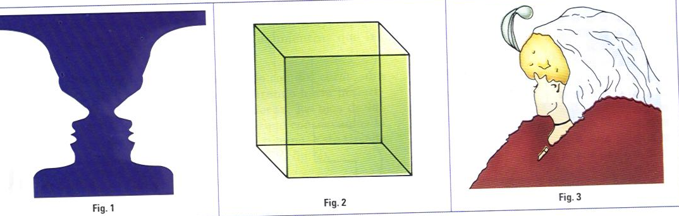
¿Percibimos los objetos tal como son?
SENSACIÓN
PERCEPCIÓN
Cubo de Necker
Copa de Rubin
Suegra-Nuera de Boring
Ley general de figura-fondo

Slide 8
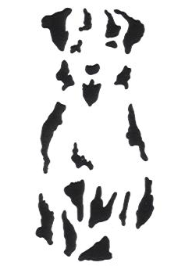
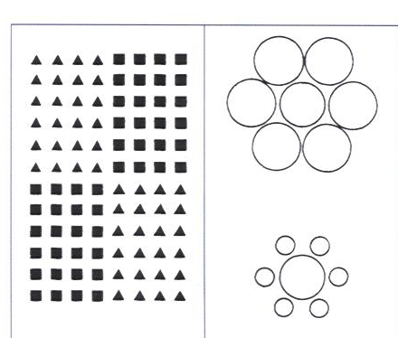
Pregnancia
Semejanza
Contraste
Leyes configurativas

Slide 9
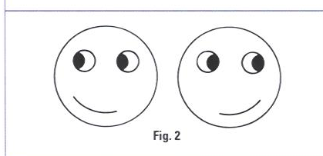
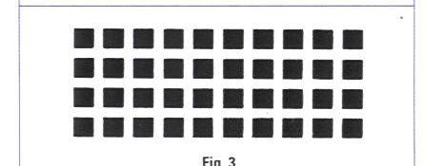
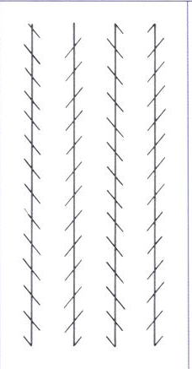
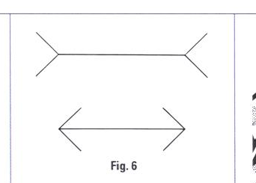
Errores de percepción
Efecto PHI
Retícula de Hering
Ilusión de Zöllner
Ilusión de Müller-Lyer

Slide 10
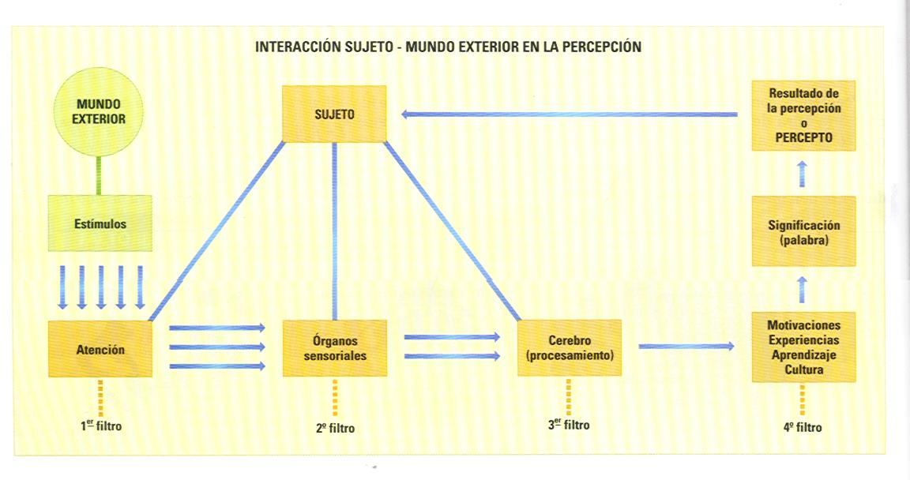

Slide 11
PENSAMIENTO
Formar Conceptos
Establecer conclusiones
Elaborar Juicios
Propiedades
deducir
Razonar
Clasificación
Inferir
Establecer relaciones
LIMITES
POSIBILIDADES
El problema del límite

Slide 12
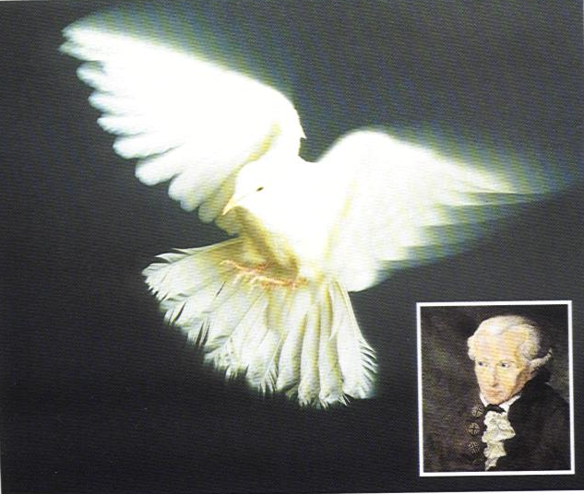
sensaciones
razón
experiencia
Inmanuel Kant (1724-1804)
Cosa-en-sí
Cosa conocida

Slide 13
REALIDAD
VERDAD
EXISTENCIA DE LAS COSAS
ACIERTO EN EL CONOCIMIENTO
ONTOLOGÍA
GNOSEOLOGÍA
REALISMO
IDEALISMO

Slide 14
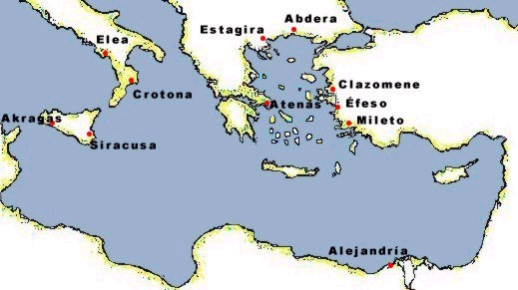
Siglo VII a.C
Los Jonios- Grecia antigua
Anaxágoras, de Atenas
Parménides, de Elea
Demócrito, de
Abdera
Anaximandro
Heráclito
Tales, oriundo de Mileto

Slide 15
antigüedad
Conocimiento
involucra
Sujeto
Objeto
Significar al Mundo
liberar
ignorancia
falsas creencias
ilusiones

Slide 16
modernidad
Conocer
LEYES de la NATURALEZA
Determinar
para
INTERVENIR
EPISTEMOLOGÍA
análisis sobre
TEORÍAS CIENTÍFICAS
SUPOSICIONES
VALIDEZ
SECTOR DE LA REALIDAD
HIPÓTESIS
RECHAZO

Slide 17
MODELOS EXPLICATIVOS
FILOSOFÍA
CIENCIA
LEYES O PRINCIPIOS GENERALES
MÉTODO DE CONOCIMIENTO
FORMALES
EMPÍRICOS
ANALÍTICAS
HUMANAS
DEDUCCIÓN

Slide 18
LA CONSTRUCCIÓN DE UNA TEORÍA
CIENCIAS FORMALES
CIENCIAS EMPÍRICAS
INTERPRETACIÓN
PROVISIONALIDAD
AXIOMÁTICO
HIPOTÉTICO DEDUCTIVO
INDUCTIVO
DEDUCCIONES
PRINCIPIOS DETERMINADOS
LENGUAJE FORMAL

Slide 19

Método Inductivo
Leyes empíricas
Observaciones
observable
inferir
Método Inductivo
válido
experiencia
Nº infinito de casos

Slide 20
Leyes empíricas
Salto creativo
Observaciones

Slide 21
Método Hipotético-deductivo
Leyes empíricas
explican
predicen
Nuevas observaciones
Observaciones previas
Hipótesis Fundamental
Verosimilitud
falsedad
Hipótesis derivada
Consecuencia Observacional
Nº infinito de casos

Slide 22
Popper se opone a las tesis de los neopositivistas, en las siguientes líneas:
Rechaza el método inductivo y sostiene el hipotético deductivo;
Reinterpreta el fundamento empírico de la ciencia;
Las teorías pueden ser falsadas, no sostiene el principio de verificación;
Reemplaza la probabilidad como criterio de verdad, por el de verosimilitud.

Slide 23
Principios puente
Reglas de correspondencia

Slide 24
MÉTODO HIPOTÉTICO - DEDUCTIVO
Contexto de descubrimiento
Contexto de justificación

